Slide 1

Matemática e suas Tecnologias – Matemática
Ensino Médio, 3ª Série
Geometria Analítica: Equação Geral da Reta e Equação Reduzida da Reta

Slide 2
Matemática, 3º ano
Geometria Analítica: Equação Geral da reta e Equação Reduzida da Reta
Para iniciarmos os nossos estudos sobre Equação geral da reta e Equação reduzida da reta, vamos começar com uma breve revisão sobre:
Sistema Cartesiano;
Distância entre dois pontos;
Ponto médio de um segmento;
Condições para alinhamento de três .

Slide 3

O PONTO
Matemática, 3º ano
Geometria Analítica: Equação Geral da reta e Equação Reduzida da Reta
Sistema Cartesiano
Num plano Ω, vamos considerar dois eixos, X e Y, perpendiculares no ponto O.
Sendo P um ponto qualquer de Ω e chamando P’ e P’’ suas projeções ortogonais sobre os eixos X e Y, respectivamente, definimos:
Abscissa de P: é o número real X_{p} =OP’.
Ordenada de P: É o número real Y_{p} =OP’’.

Slide 4
Matemática, 3º ano
Geometria Analítica: Equação Geral da reta e Equação Reduzida da Reta
Vamos ver graficamente!
ordenada
y
. P
P’’
P’
x
abscissa

Slide 5
Matemática, 3º ano
Geometria Analítica: Equação Geral da reta e Equação Reduzida da Reta
P (5,4)
Exemplo, hum!!!
4
5

Slide 6
DISTÂNCIA ENTRE DOIS PONTOS
Matemática, 3º ano
Geometria Analítica: Equação Geral da reta e Equação Reduzida da Reta
Dado os dois pontos, A (X’, Y’) e B( X’’, Y’’), vamos calcular a distância d entre eles.
Inicialmente observamos na figura que:
d_{AC} = d _{A’B’} = | X’’ – X’ |
d_{CB} = d _{A’’B’’} = | Y’’ - Y’|
y
Perceba que ao acrescentar mais uma coordenada, você pode calcular a distância entre pontos no ESPAÇO! Tente deduzir a forma geral.
B₂(0, Y’’)
B
A₂(0, Y’)
A
C
A₁(X’, 0)
B₁(X’’, 0)
x

Slide 7
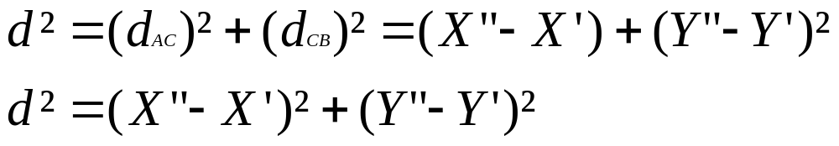
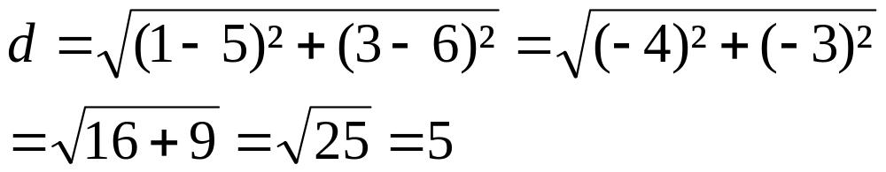
Matemática, 3º ano
Geometria Analítica: Equação Geral da reta e Equação Reduzida da Reta
Aplicando o teorema de Pitágoras ao triângulo ABC, temos:
Exemplo:
Se A= (5,4) e B = (1,3), temos:

Slide 8
PONTO MÉDIO DE UM SEGMENTO
Matemática, 3º ano
Geometria Analítica: Equação Geral da reta e Equação Reduzida da Reta
Dados dois pontos, A (X_{A}, Y_{A}) e B( X_{B}, Y_{B}), vamos determinar o ponto médio M do segmento AB.
Uma vez que os segmentos AM = MB, projetando A, M e B sobre o eixo dos X, temos:
X_{M} –X_{A} = X_{B} - X_{M}
Y_{M} –Y_{A} = Y_{B} - Y_{M}
Dessas igualdades, resulta:
2 X_{M} = X_{A} + X_{B}
2 Y_{M} = Y_{A} + Y_{B}

Slide 9
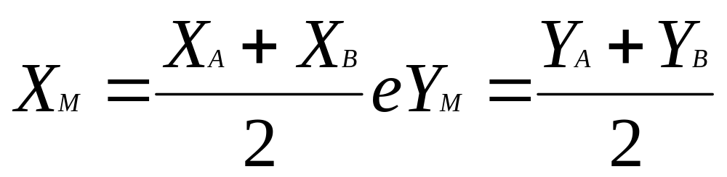
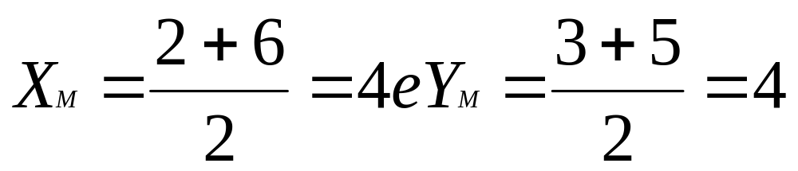
Matemática, 3º ano
Geometria Analítica: Equação Geral da reta e Equação Reduzida da Reta
Portanto:
Exemplo:
Se A= (2,3) e B = (6,5), temos:
Portanto, M = (4,4)

Slide 10





Matemática, 3º ano
Geometria Analítica: Equação Geral da reta e Equação Reduzida da Reta
y
B
M
A
X_{M}
x

Slide 11
Exercite!
Dados A (2,2) ,B(9,3) e C(11,13), calcule o comprimento da mediana relativa ao vértice A do triângulo ABC.
A
C
B

Slide 12
CONDIÇÃO PARA ALINHAMENTO DE TRÊS PONTOS
Matemática, 3º ano
Geometria Analítica: Equação Geral da reta e Equação Reduzida da Reta
Se três pontos A(x’, y’), B(x”, y”) e C(x’”, y’”) são colineares, então:
X’ y’ 1
X” y” 1
X”’ y”’ 1
Determinante =
=
0

Slide 13
TREINE UM POUCO!
Matemática, 3º ano
Geometria Analítica: Equação Geral da reta e Equação Reduzida da Reta
1. Calcule a distância entre A e B nos casos:
a) A =(5,6) e B=(1,3)
b) A =(-3,-1) e B=(1,2)
c) A =(9,-6) e B=(4,-18)
d) A =(9,-6) e B=(3,-4)
2. Obtenha os pontos que dividem o segmento AB em três partes iguais. Dados: A=(1,-2) e B=(-5,4).
3. Os pontos A=(-1,-1), B=(-2,7) e C=(4,9) são colineares?

Slide 14
EQUAÇÃO GERAL DA RETA
Matemática, 3º ano
Geometria Analítica: Equação Geral da reta e Equação Reduzida da Reta
Consideremos, por exemplo, a reta definida pelos pontos Q(1,1) e R(4,5).
Como P, Q e R são colineares, temos:
x y 1
1 1 1 = 0
4 5 1
Desenvolvendo o determinante, temos: -4x + 3y + 1 = 0, a lei -4x + 3y + 1 = 0 é denominada equação geral da reta QR.

Slide 15
Matemática, 3º ano
Geometria Analítica: Equação Geral da reta e Equação Reduzida da Reta
Propriedade
A toda reta r do plano cartesiano está associada uma equação da forma:
Ax + by + c = 0
Em que a, b, c são números reais, a≠0 ou b≠0 e (x,y) representa um ponto genérico de r.

Slide 16
Matemática, 3º ano
Geometria Analítica: Equação Geral da reta e Equação Reduzida da Reta
De fato, vamos tomar a reta r no plano cartesiano e, sobre ela, vamos considerar dois pontos Q(x’, y’) e R(x”, y”), com Q≠R.
Se P(x,y) é um ponto que percorre r, suas coordenadas x e y são variáveis. Sendo P, Q e R colineares, temos:
x y 1
x’ y’ 1 = 0
x” y” 1
Do qual obtemos:

Slide 17
Matemática, 3º ano
Geometria Analítica: Equação Geral da reta e Equação Reduzida da Reta
x. (y’ – y’’) + y. (x’’ – x’) +(x’. y’’ + x’’.y’) = 0
E fazendo: y’ – y’’ = a ,
x’’ – x’ = b
x’. y’’ + x’’.y’ = c,
Temos que todo ponto P de r deve verificar a equação:
ax + by + c = 0

Slide 18
Matemática, 3º ano
Geometria Analítica: Equação Geral da reta e Equação Reduzida da Reta
Observação:
1. Os coeficientes a e b não podem ser simultaneamente nulos, pois:
a = 0 y’ – y” = 0 y’ = y”
A = 0 x’ – x” = 0 x’ = x”
Isso implica dizer que Q=R (contra a hipótese Q≠R).
2. Se ax + by + c = 0 é uma equação da reta r, então k(ax + by + c)= 0, k real diferente de zero, também é uma...

Slide 19
Matemática, 3º ano
Geometria Analítica: Equação Geral da reta e Equação Reduzida da Reta
Problemas
1. Suponhamos que você esteja participando de um campeonato de Rali que, no ponto inicial da etapa, as coordenadas UTM sejam (200,350) e que as coordenadas do local da chegada da etapa sejam (600, 650).
Pergunta-se:
a) Qual a distância a ser percorrida?
b) Quanto tempo você gastaria para percorrer essa etapa, se sua velocidade média fosse de 100km/h?
c) Qual a equação dessa reta referente a essa rota?

Slide 20
Matemática, 3º ano
Geometria Analítica: Equação Geral da reta e Equação Reduzida da Reta
2. Em termologia existem várias escalas termométricas, isto é, escalas nas quais se pode indicar a temperatura de um corpo ao ambiente. Às vezes é necessário converter as unidades indicadas nessas várias escalas, sendo x os valores das temperaturas dadas em graus Celsius e Y os valores das temperaturas dadas em graus Fahrenheit. Sabendo que o ponto de fusão da água é A(0,32) e o ponto de ebulição é B(100,212), encontre a equação de conversão de unidades Fahrenheit e Celsius de temperatura, ou seja, a equação da reta que passa pelos pontos A e B.

Slide 21
Matemática, 3º ano
Geometria Analítica: Equação Geral da reta e Equação Reduzida da Reta
Nos princípios da TABELA PERIÓDICA existem algumas lacunas, pois nem todos os elementos eram conhecidos. Fazia-se a precisão de certas propriedades desses elementos desconhecidos, pois acreditava-se que elas variavam linearmente. Um dos casos mais famosos é o do Eka-silício, hoje germânio, que teve algumas de suas propriedades previstas por Mendeleiev, o criador da tabela periódica. Veja o gráfico abaixo, cujo eixo das abcissas contém valores de massa atômica do elemento e eixo das ordenadas contém valores de massa atômica do elemento, como também o eixo das ordenadas contém valores do número atômico:

Slide 22
Matemática, 3º ano
Geometria Analítica: Equação Geral da reta e Equação Reduzida da Reta
y
Sn
50
Ge
y
Dados:
Si-silício
Ge-Germano
Sn-estanho
Si
14
28
73
118
x
Então, qual o número atômico do elemento germânio?

Slide 23
Matemática, 3º ano
Geometria Analítica: Equação Geral da reta e Equação Reduzida da Reta
Uma equação reduzida da reta respeita a lei da formação dada por:
Y = mx + c
Em que x e y são os pontos pertencentes à reta, m é o coeficiente angular da reta e c o coeficiente linear. Essa forma reduzida da equação da reta expressa uma função entre x e y, isto é, as duas variáveis possuem uma relação de dependência. No caso dessa expressão, ao atribuirmos valores a x (eixo das abscissas), obtemos valores para y (eixo das ordenadas). No caso de funções matemáticas do 1º grau, estamos relacionando o domínio (x) de uma função com sua imagem (y). Outra característica desse modelo de representação é quanto ao valor do coeficiente angular e linear (1).

Slide 24

Matemática, 3º ano
Geometria Analítica: Equação Geral da reta e Equação Reduzida da Reta
O coeficiente angular (a) representa a inclinação da reta em relação ao eixo das abscissas (x) e o coeficiente linear (c) representa o valor numérico por onde a reta passa no eixo das ordenadas (y).
Y= ax + b
b coeficiente linear

Slide 25
Matemática, 3º ano
Geometria Analítica: Equação Geral da reta e Equação Reduzida da Reta
Vamos construir a equação reduzida de uma reta de acordo com os pontos P(2, 7) e Q(–1, –5) pertencentes à reta.
Determinar o coeficiente angular da reta:
m = (y₂ – y₁) / (x₂ – x₁)
m = (–5 – 7) / (–1 – 2)
m = –12 / –3
m = 4

Slide 26
Matemática, 3º ano
Geometria Analítica: Equação Geral da reta e Equação Reduzida da Reta
De acordo com o ponto P(2, 7), temos:
y – y₁ = m . (x – x₁)
y – 7 = 4 . (x – 2)
y – 7 = 4x – 8
y = 4x – 8 + 7
y = 4x – 1

Slide 27
Exercícios
Matemática, 3º ano
Geometria Analítica: Equação Geral da reta e Equação Reduzida da Reta
1. Se r é uma reta que corta os eixos cartesianos nos pontos A(2,0) e B(0,1), determine :
a)A equação de r na forma reduzida.
b)A equação geral da reta.
c) O esboço do gráfico de r no plano cartesiano.

Slide 28
Matemática, 3º ano
Geometria Analítica: Equação Geral da reta e Equação Reduzida da Reta
2. Sabendo que uma reta r passa pelo ponto A(4,12) e tem coeficiente angular m=2, determine:
A equação geral da reta.
em que ponto a reta intercepta o eixo das abcissas.

